Slide 1

Serviço Geológico do Brasil - CPRM
Residência de Fortaleza - REFO

Slide 2



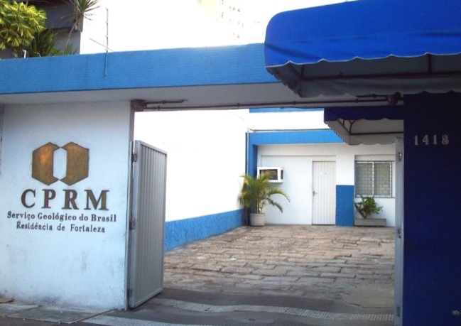
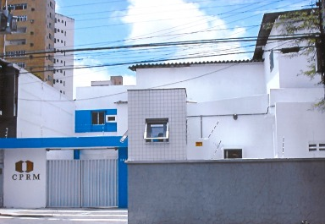
Residência de Fortaleza – REFO
A Residência de Fortaleza foi criada em 1972 com o propósito de estimular o desenvolvimento do setor mineral através do “Projeto Levantamento dos Recursos Minerais do Estado do Ceará”, em um convênio entre o Governo do Estado e a CPRM.
Desde sua implantação, a unidade de Fortaleza passou por mudanças e vários endereços. Em 11/03/2005 foi inaugurada sua sede própria na Av. Antônio Sales, 1418. Joaquim Távora, Fortaleza – CE.

Slide 3
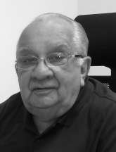

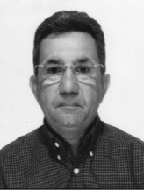
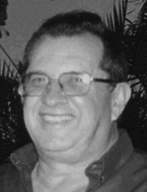
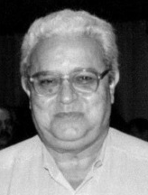
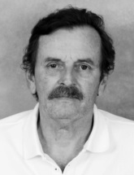
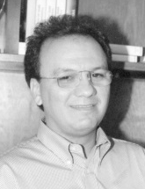
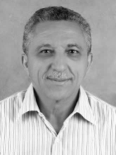

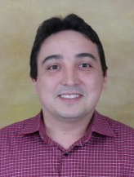
Gilberto Neves Pereira da Silva
José Bernardino de França
Manoel Alcides Rocha
José Carlos Rodrigues
Alvimir Alves de Oliveira
Ângelo Trévia Vieira
Thales de Queiroz Sampaio
Clodionor Carvalho de Araújo
Darlan Filgueiras Maciel
Mickaelon Belchior Vasconcelos
REFO | PERÍDO | CHEFES E SUPERINTENDENTES
Residência | 1972 – 1977 1977 – 1979 | Geólogo Gilberto Neves Pereira da Silva Geólogo José Bernardino de França
Superintendência | 1979 – 1982 1982 – 1985 | Geólogo Manoel Alcides Rocha Geólogo José Carlos Rodrigues
Residência | 1985 – 1986 1986 – 1994 1994 – 1998 1998 – 2003 2003 – 2019 Atual | Geólogo Alvimir Alves de Oliveira Geólogo Ângelo Trévia Vieira Geólogo Thales de Queiroz Sampaio Geólogo Clodionor Carvalho de Araújo Eng.Agrônomo Darlan Filgueiras Maciel Geólogo Mickaelon Belchior Vasconcelos

Slide 4
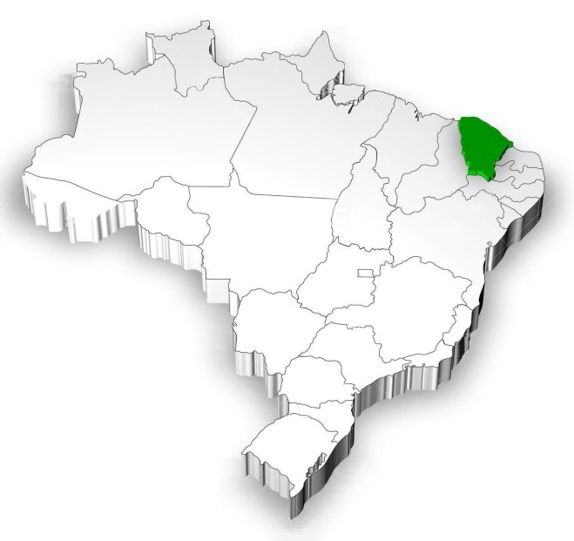
A REFO tem como objetivo básico a execução de projetos e a prestação de apoio logístico a outras atividades desenvolvidas pela CPRM. É formada por 59 colaboradores efetivos, tendo sua estrutura representada pelos seguintes setores e seus gestores:
Área de atuação
Residência de Fortaleza – REFO
Área de atuação: CE
Francisco de Assis Vasconcelos
Coord. Executivo
Alexandre Morais dos Santos
(DAF)
Mickaelon Belchior Vasconcelos
Chefe da Residência
Robério Boto Aguiar
(DHT)
Edney Smith de Moraes Palheta
(DGM)
Iris Pereira Gomes
(DIG)

Slide 5






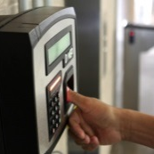


ATIVIDADES
Produtos do SGB na REFO
Gerência de Administração e Finanças
A DAF é representada na Residência de Fortaleza por um efetivo de 04 analistas e 07 técnicos em geociências, 01 auxiliar técnico operacional, 01 estagiário e 12 terceirizados. Tem como objetivo principal a prestação de apoio administrativo e logístico para as áreas técnicas. É responsável por desenvolver atividades administrativas nas áreas de recursos humanos, compras, frota, patrimônio, gestão de contratos, orçamento, execução financeira e contabilização.
Execução
Financeira
Tramitação Eletrônica de Processos
Gestão de
Patrimônio
Gestão de Frota
Gestão de Contrato
Setor Pessoal
Registro de Ponto
Apoio às viagens de campo e administrativas

Slide 6



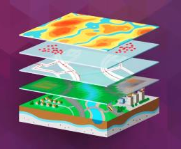

EQUIPE
Produtos do SGB na REFO
GERÊNCIA
Gerência de Infraestrutura Geocientífica
Possui em seu quadro efetivo na Residência de Fortaleza, 3 pesquisadoras e 3 técnicos em geociências, 1 analista em geociências e 3 terceirizados, representados por 2 técnicos de laboratório e 1 de informática.
Suas frentes de trabalho são de apoio técnico em informática, geoprocessamento, cartografia, biblioteca, laboratório e divulgação e marketing.
TI
BIBLIOTECA
CARTOGRAFIA DIGITAL E GEOPROCESSAMENTO
LABORATÓRIO

Slide 7
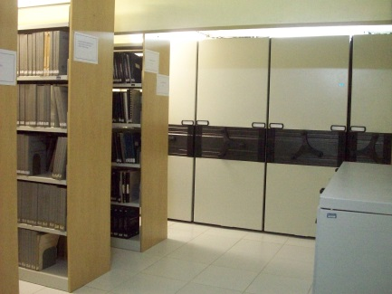
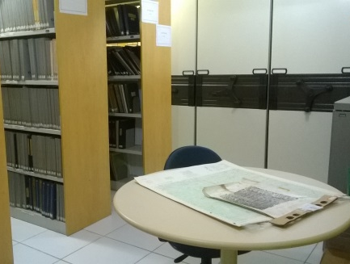
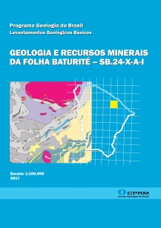
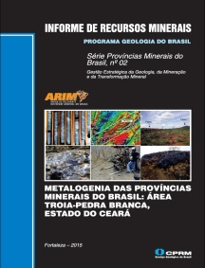
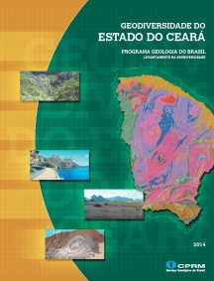
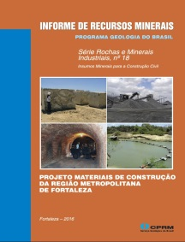
BIBLIOTECA
Produtos do SGB na REFO
ATIVIDADES
Gerência de Infraestrutura Geocientífica
A biblioteca REFO promove o intercâmbio e a interação do acervo em geociências nacional, propiciando o atendimento adequado à demanda informacional da sociedade;
Disponibiliza dados e informações impressas e digitais de publicações da empresa;
Permite acesso ao acervo virtual e físico, disponível para consulta e empréstimo, formado por livros, anais de congresso, simpósios, periódicos, normas da ABNT, teses, dissertações, monografias, perfis de sondagem, relatórios técnicos, CD-ROMs, DVDs, folhetos, enciclopédias, glossários, tesauros, dicionários, e-books, periódicos eletrônicos e diversificadas coleções de boletins pertinentes às geociências, além de uma expressiva coletânea de documentação fotocartográfica envolvendo cartas, mapas, fotoíndices e fotografias aéreas;
PARTICIPAÇÃO EM PROJETOS
Normalização bibliográfica de relatórios e notas explicativas;
Implantação do acervo no catálogo online;
Digitalização do acervo de fotografias aéreas.

Slide 8
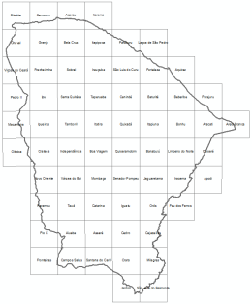
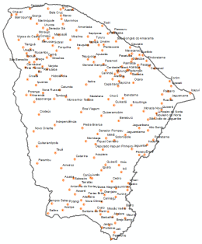
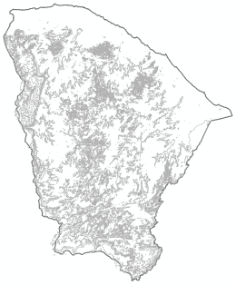
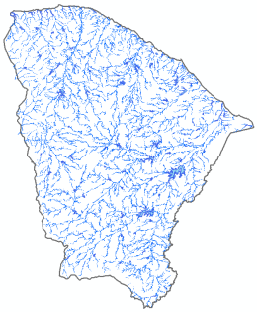
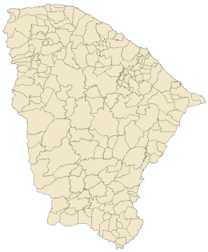
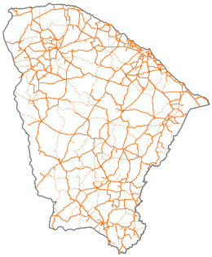
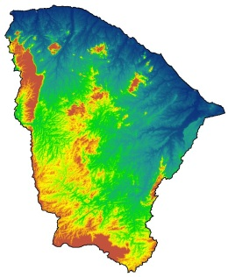
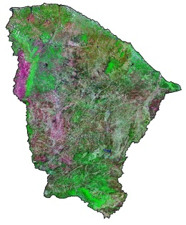
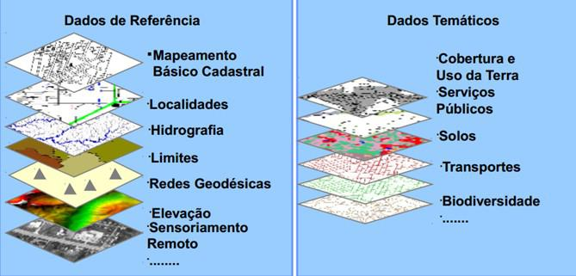
CARTOGRAFIA DIGITAL E GEOPROCESSAMENTO
Produtos do SGB na REFO
ATIVIDADES
PARTICIPAÇÃO EM PROJETOS
Disponibilização de bases cartográficas;
Disponibilização e análise de imagens de satélites;
Apoio em levantamento de campo das gerencias da DGM e DHT;
Apoio na padronização de banco dados geográficos;
Apoio na editoração de mapas temáticos;
Atendimento a estudantes universitários e profissionais geocientíficos.
Mapa Geológico do Estado do Ceará;
Folhas Geológicas 1:100.000 (Itapipoca, Ipueiras, Crateús, Baturé, Bonhu, Banabuiú, Quixadá, Parambu, Senador Pompeu, etc;
Geodiversidade do Ceará;
Projeto Tróia-Pedra Branca;
Projeto Granjeiro-Cococi;
Projeto Rochas Ornamentais do Ceará;
Projeto Grafita;
Gerência de Infraestrutura Geocientífica
Articulação 1:100.000
Sedes Municipais
Curva de Nível
Rede de Drenagem
Limite Municipal
Malha Viária
Imagem SRTM
Imagem GEOCOVER

Slide 9
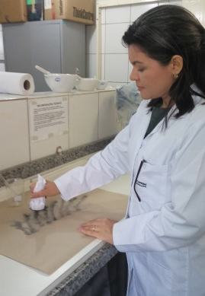
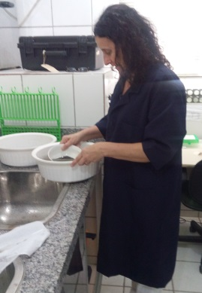
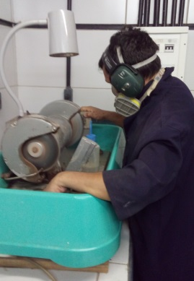
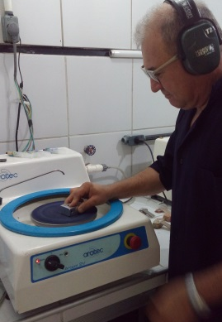
LABORATÓRIO
O laboratório da Residência de Fortaleza é responsável pela execução de diversas análises e preparação de amostras, funcionando como suporte essencial aos trabalhos de campo do Serviço Geológico do Brasil – CPRM.
Produtos do SGB na REFO
Gerência de Infraestrutura Geocientífica
ATIVIDADES
PARTICIPAÇÃO EM PROJETOS
ANÁLISES
Raio-x (Fluorescencia/ Difratômetro)
Sedimentologia
Mineralogia
PREPARAÇÃO
Corte de rocha
Britagem
Moagem
Microbateamento
Separação eletromagnética
Separação por líquidos densos
Diluição de HCL a 10 e 20%
LAMINAÇÃO
Confecção de lâminas (Delgada, Delgada Polida, Delgada com Lamínula, Delgada com Impregnação Azul de Ceres)
Colorimetria
Seção polida
Desbaste e Polimento
Cortes de compósitos
Impregnação em rocha
Projeto Plataforma Rasa da Brasil;
Projeto de Prospecção e Exploração de Depósitos de Fosforitas Marinhas na Plataforma Continental Jurídica do Brasil;
Projeto Grafita do Brasil;
Metalogenia das Províncias Minerais do Brasil : Área Troia-Pedra Branca, Estado do Ceará;

Slide 10
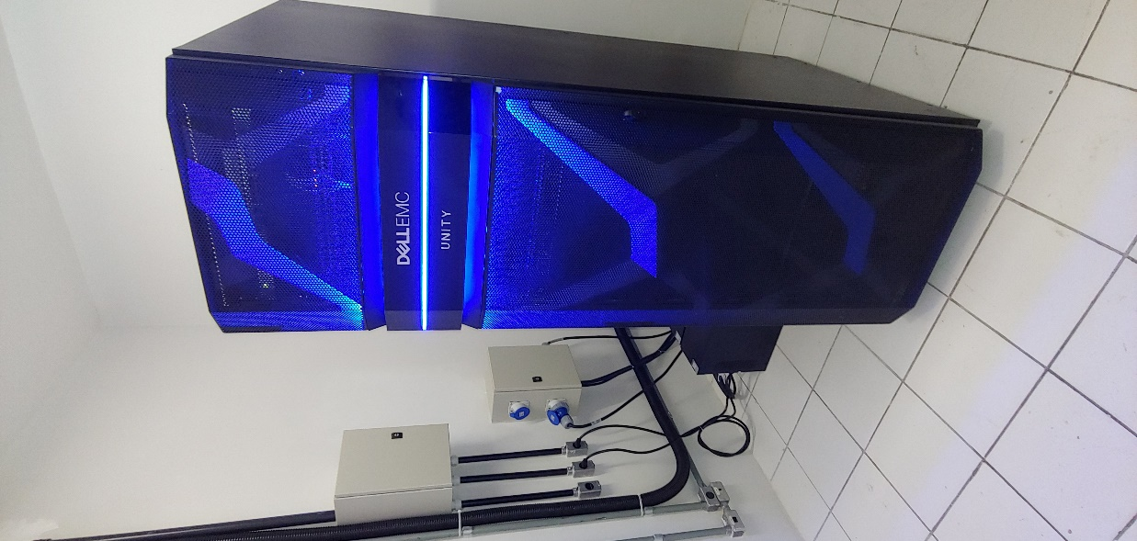
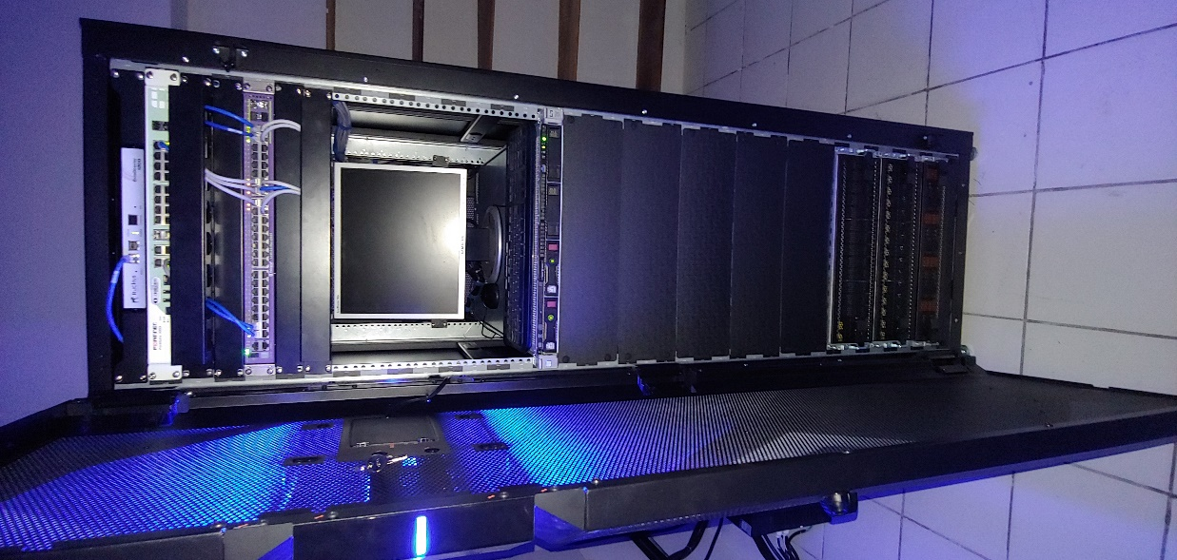
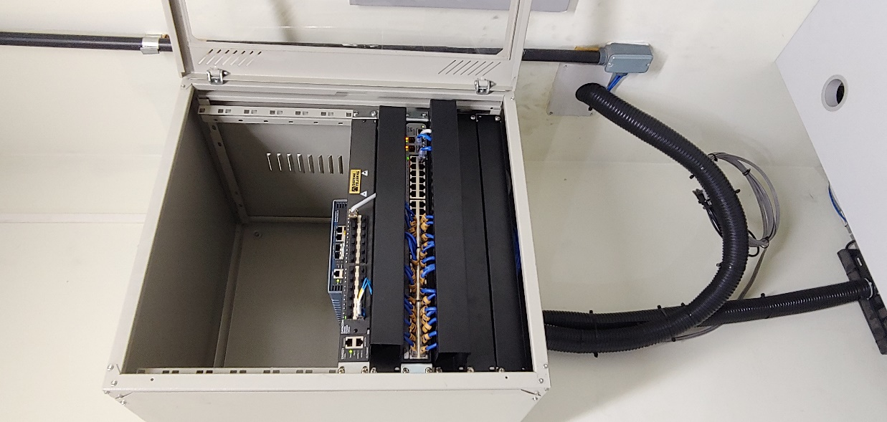
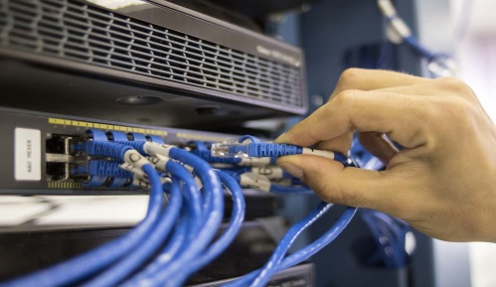

TECNOLOGIA DA INFORMAÇÃO
Produtos do SGB na REFO
ATIVIDADES
Gerência de Infraestrutura Geocientífica
Manutenção corretiva e preventiva em equipamentos de informática;
Suporte técnico e apoio aos usuários em softwares básicos (Windows, Office, Navegadores, programas de e-mail, programas de FTP, ferramentas de compactação, dentre outros);
Configurações de sistemas informáticos (switchs de escritório, periféricos, etc)
Instalação de hardwares (placas, memórias, barramentos, discos rígidos, etc);
Instalação de programas, sistemas operacionais, aplicativos de escritório e browser's (Arcgis, Windows, pacote Office, Google Chrome, Mozila Firefox, etc),
Assistência na correção de defeitos ou falhas na redes ou equipamentos (desktops, notebooks, impressoras, etc);
Administração e configuração de equipamentos na rede;
Assistência presencial e remota;
Apoio em videoconferências e eventos institucionais.

Slide 11
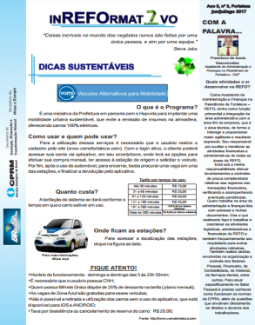

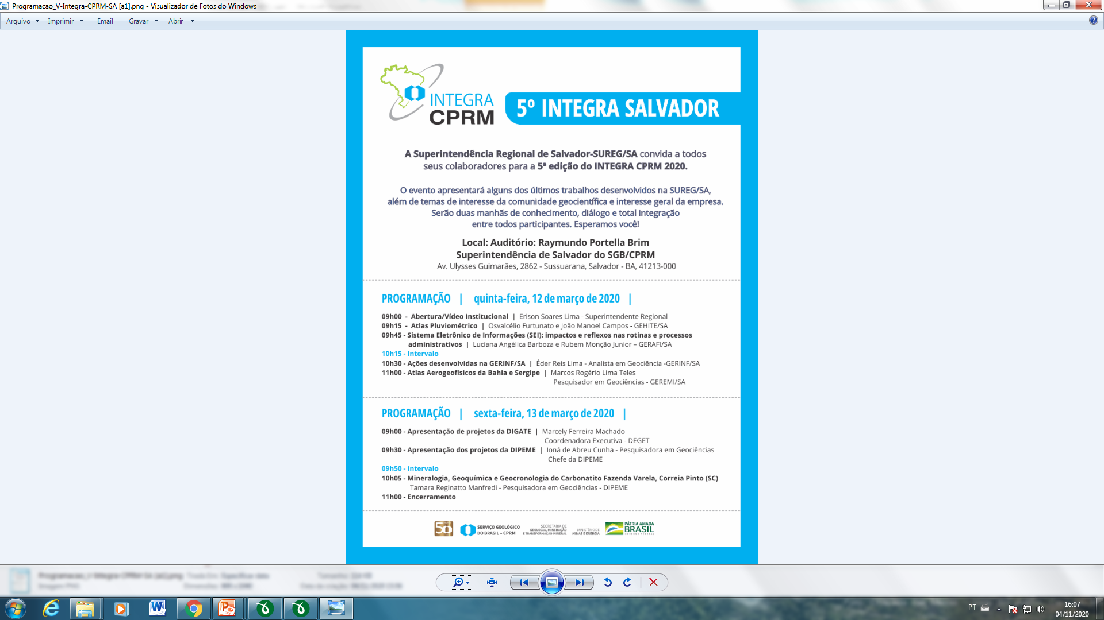
DIVULGAÇÃO E MARKETING
Programa SGBeduca
É um canal de disseminação do conhecimento geocientífico, que apresenta apelo cultural e educativo amplo por meio de atendimento gratuito à universidades e escolas públicas e privadas. Entre as atividades estão: palestras de atualização em geociências para professores e alunos, exposições de divulgação geocientífica de mapas, minerais, rochas e réplicas de fósseis e doação de produtos da CPRM e de amostras de minerais e rochas;
Programa Integra CPRM
É um evento interno que visa o diálogo e integração de funcionários através da apresentação do trabalhos desenvolvidos ao longo do ano, bem como apresentação de palestras e filmes envolvendo temas diversos;
InREFORmativo
É um jornal trimestral, elaborado pela biblioteca, com notícias da unidade local (festas, comemorações, mensagens de sustentabilidade e ética no trabalho), relação de novas aquisições bibliográficas, dicas de leitura, etc;

Slide 12
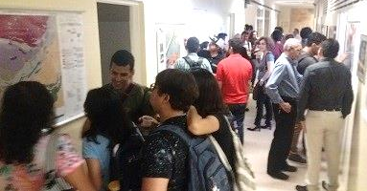
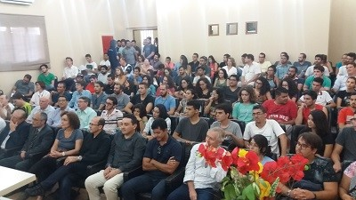
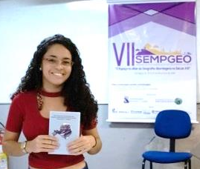
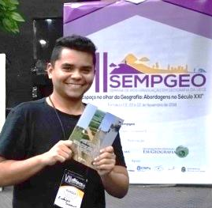
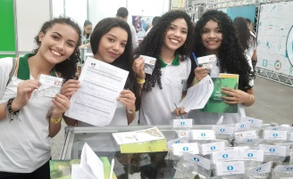
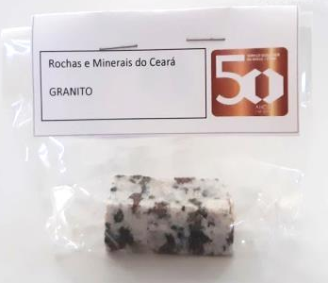
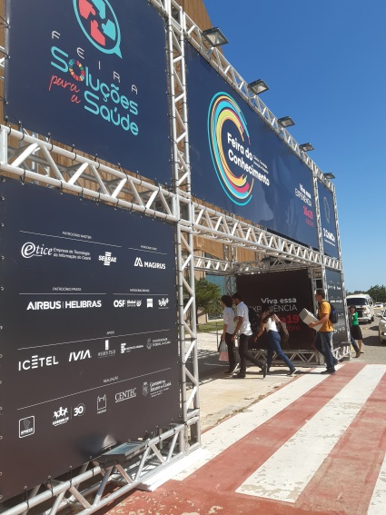
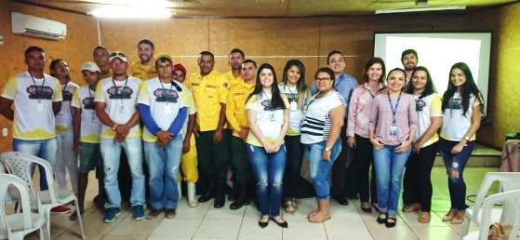
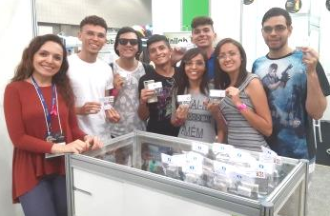
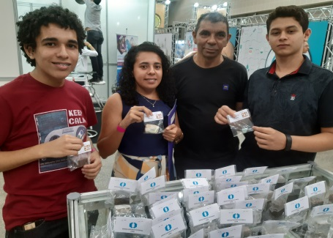
DIVULGAÇÃO E MARKETING

Slide 13
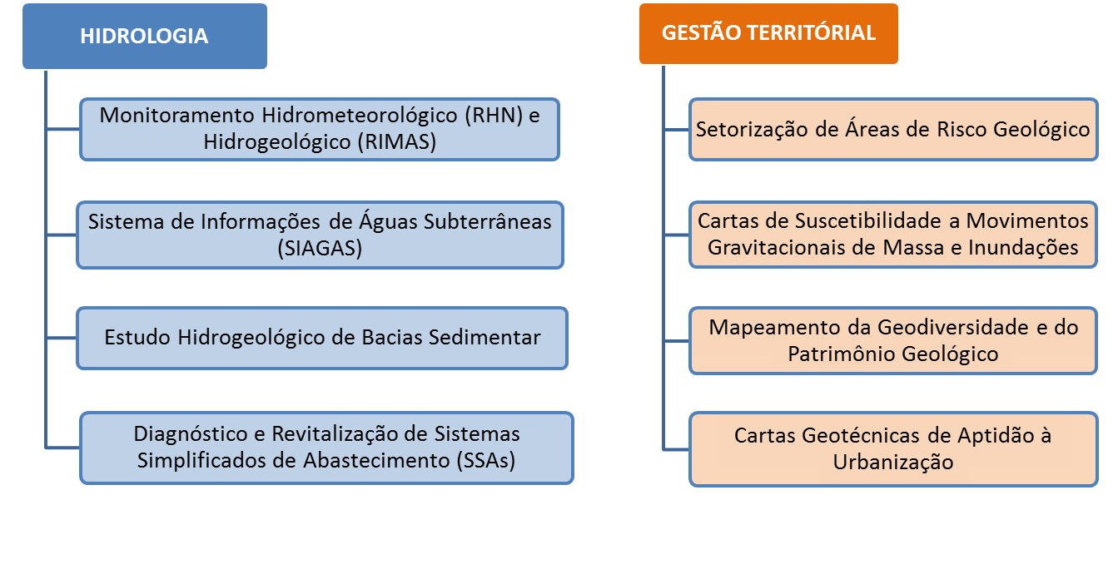
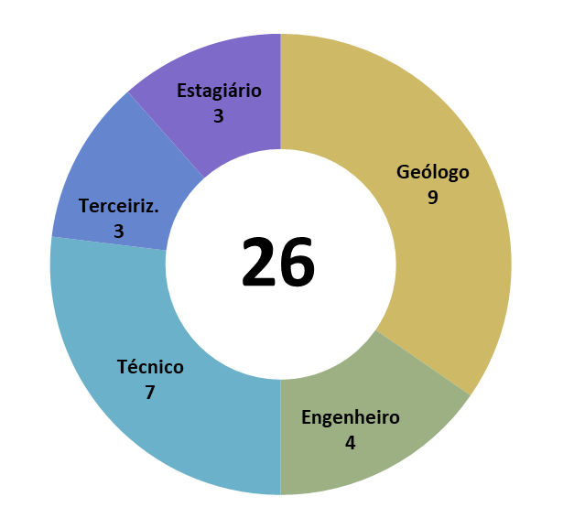

ATIVIDADES
Produtos do SGB na REFO
Gerência de Hidrologia e Gestão Territorial
Na Residência de Fortaleza a DHT é composta por 26 colaboradores, responsáveis por realizar pesquisas e estudos geocientíficos com o objetivo de subsidiar a gestão e o aproveitamento racional dos recursos hídricos e de um adequado ordenamento territorial.

Slide 14

Rede Hidrometeorológica Nacional – RHN
São estações estrategicamente localizadas em todo o país, onde são medidas variáveis hidrológicas e atmosféricas, que formam a base para elaboração de estudos de quantificação de disponibilidade hídrica, previsão de ocorrência e efeitos de cheias, outorga de uso das aguas etc.
* P - Pluviométrico, F - Fluviométrico

Slide 15








Rede Hidrometeorológica Nacional – RHN

Slide 16

Previsão e Alerta de Enchentes e Inundações
Possibilitam a coleta dos dados hidrológicos, a consistência e a divulgação dessas informações facilitando a previsão de eventos hidrológicos críticos, com antecedência de semanas, dias ou horas.
Fornecimento de dados
CPRM, ANA, INPE, IBGE E OUTROS
CEMADEM
Monitoramento e alerta
CENAD
Alarme e Articulação
MS, GSI, MT, FORÇAS ARMADAS
DEFESA CIVIL
Mobilização e respostas

Slide 17


Rede Integrada de Monitoramento das Águas - RIMAS
São poços estrategicamente localizados nos principais aquíferos do país, onde são medidas variações dos níveis potenciométricos e precipitações, que contribuem para elaboração de estudos de disponibilidade hídrica, outorga de uso das aguas etc
Situação Atual
408 poços ativos
30 Aquíferos
22 Estados
24 poços no CE

Slide 18






Rede Integrada de Monitoramento das Águas - RIMAS

Slide 19


Sistema de Informações de Águas Subterrâneas - SIAGAS
É um sistema composto por uma base de dados de poços permanentemente atualizada (banco de dados) e de módulos capazes de realizar consulta, pesquisa, extração e geração relatórios.
Situação Atual
29.157 poços
cadastrados
≈ 4500 poços para cadastrar
Principais Parceiros:
Funasa, Sohidra e Cogerh

Slide 20





Sistemas de Abastecimento Simplificado - SAS
São sistemas de abastecimentos de água para pequenas comunidades rurais do semiárido nordestino oriundos, geralmente, de revitalização de poços que estavam desativados ou paralisados.
SAS
40% de poços inativos no NE
34% poderiam serem recuperados
6% desses poços sem solução
Potencial incremento na oferta hídrica

Slide 21





Implantação Rede de Poços Estratégicos - IREP
Construção de poços tubulares profundos (400 e 1.000 m), captando os aquíferos mais produtores das bacias sedimentares do semiárido nordestino, espacializados de forma estratégica, com previsão de produção de 50 a 100m3/h de água e qualidade para consumo humano.
POÇOS NO CEARÁ:
Juazeiro do Norte
Crato
Araripe
Quixeré

Slide 22
Pesquisas e Estudos Hidrogeológicos
Esta atividade é responsável pelas pesquisas e estudos sobre as forma de ocorrência, comportamento hidrodinâmico, exploração e qualidade das águas subterrâneas e suas relações com as mudanças ambientais e atividades antrópicas, estabelecendo diretrizes de uso e proteção dos aquíferos, subsidiando a elaboração de instrumentos de gestão dos recursos hídricos subterrâneos e desenvolvendo novas tecnologias voltadas à melhor caracterização, aproveitamento e proteção dos mananciais subterrâneos.
ESTUDOS HIDROGEOLÓGICOS DE BACIAS SEDIMENTARES DA
REGIÃO SEMI-ÁRIDA DO
NORDESTE BRASILEIRO
Bacias do Araripe e Lavras da Mangabeira
2007
ESTUDOS HIDROGEOLÓGICOS DE BACIAS SEDIMENTARES DA
REGIÃO SEMI-ÁRIDA DO
NORDESTE BRASILEIRO
Borda Leste da Bacia do
Parnaíba
2010
CARACTERIZAÇÃO REGIONAL E DIFUSÃO TECNOLÓGICA PARA USO SUSTENTÁVEL DOS RECURSOS HÍDRICOS DAS ALUVIÕES DO SEMI-ÁRIDO BRASILEIRO
2008
OTIMIZAÇÃO DE METODOLOGIAS DE PROSPECÇÃO DE ÁGUA SUBTERRÂNEA EM ROCHAS CRISTALINAS COOPERAÇÃO CANADÁ – BRASIL
1996 - 2004

Slide 23





Geodiversidade e Patrimônio Geológico
A Geodiversidade é uma variedade de ambientes, fenômenos e processos geológicos que dão origem a paisagens, rochas, minerais, águas, solos, fósseis e outros depósitos superficiais que propiciam o desenvolvimento da vida na terra, tendo como valores intrínsecos a cultura, o estético, o econômico, o científico, o educativo e o turístico. Constitui-se numa síntese dos grandes geossistemas formadores do território nacional, gerando mapas estaduais e de áreas com temáticas específicas.
O Patrimônio Geológico constitui o registro de feições notáveis da geodiversidade, representadas por sítios geológicos de valor excepcional à memória geológica de importância nacional ou regional, razão pela qual precisam ser conservados. Vale ressaltar que o interesse turístico e cultural é importante na promoção da geologia junto ao público leigo e pode contribuir para o desenvolvimento sustentado das populações locais.

Slide 24


Prevenção de Desastres Naturais
Os desastres naturais podem ocorrer em qualquer país, em razão dos fenômenos naturais que os desencadeiam, como tempestades, terremotos, vulcões, ou ainda em função da vulnerabilidade do sistema social. Assim, é necessária a realização de mapeamento geológico-geotécnico para subsidiar o planejamento do uso do solo, fornecendo informações e orientações geotécnicas do meio físico para os mapeamentos de risco nos municípios afetados por processos de instabilidade de encostas e de cheias, bem como outras intervenções, tais como a adequada expansão urbana, a implantação de aterros sanitários, etc. O estudo geológico-geotécnico consiste em um documento cartográfico que contém os diferentes compartimentos geotécnicos, cujas diferentes características e propriedades resultam em distintas respostas frente às solicitações de um determinado empreendimento ou intervenção. Indica, ainda, alternativas técnicas para que as modificações impostas ao meio físico sejam realizadas da forma mais adequada, técnica e economicamente.
  Cartas de Suscetibilidade a Movimentos Gravita-cionais de Massa e Inundações.
  Apenas 7 municípios do Ceará foram contemplados neste projeto
  Setorização de Risco
  38% dos municípios do Ceará foram contemplados neste projeto

Slide 25



DGM – DIRETORIA DE GEOLOGIA E RECURSOS MINERAIS
Produtos do SGB na REFO
DEREM
Departamento de Recursos Minerais
DEGEO
Departamento de Geologia
Gerência de Geologia e Recursos Minerais
Ao todo a DGM de Fortaleza conta com 11 pesquisadores em geociências que executam trabalhos de mapeamento geológico básico e de recursos minerais do estado do Ceará e, em algumas situações de estudos em temáticas específicas como geologia marinha e geofísica, atuando inclusive em outras unidades localizadas no Brasil.
Economia mineral e geologia exploratória
Geologia econômica
Geoquímica
Minerais e rochas industriais
Pesquisa de minerais estratégicos
Geologia básica
Geofísica
ATIVIDADES
Mapeamento geológico;
Confecção de mapas, notas explicativas e relatórios técnicos;
Preenchimento de banco de dados;
Elaboração de arquivos vetoriais relacionados;
Coleta de amostras de minerais e rochas;
Descrição petrográfica.

Slide 26







DEPARTAMENTO DE GEOLOGIA - DEGEO
O DEGEO tem por objetivo a condução dos assuntos relativos à geologia-básica e cartografia geológica regional, bem como das atividades centralizadas de apoio à realização dos diversos programas, subprogramas e projetos da empresa, subsidiando o planejamento técnico-operacional da CPRM. Uma geologia básica eficiente permite ampliar as perspectivas de novas descobertas minerais, ou expansão daquelas já conhecidas, além de prover conhecimento para uma melhor gestão do território nacional e dos recursos minerais.
PARTICIPAÇÃO EM PROJETOS
Mapa Geológico Integrado do Estado do Ceará (2003) e Mapa Geológico e de Recursos Minerais do Estado do Ceará (2020);
Mapeamento de diversas folhas Geológicas 1:100.000 (Catarina, Mombaça, Itapipoca, Ipueiras, Crateús, Baturité, Bonhu, Banabuiú, Quixadá, Parambu, Senador Pompeu, Independência, Várzea do Boi, Novo Oriente, Tauá, Orós, Iguatu, Cedro e Cajazeiras;
Mapeamento de diversas folhas Geológicas 1:100.000 em parcerias com universidades (Itatira, Boa Viagem, Quixeramobim, Granja, Taperuaba, Jaguaretama, Pio IX, Sobral, Frecheirinha e Ipu;
Mapeamento geológico e integração geológico-geofísico-geoquímico na região de Granjeiro - Cococi, Ceará (escalas 1:250.000, 1:100.000 e 1:50.000).

Slide 27







DEPARTAMENTO DE RECURSOS MINERAIS - DEREM
O DEREM tem como objetivo executar estudos geológicos voltados à caracterização e avaliação dos recursos minerais brasileiros. São dados com papel de destaque na descoberta de alvos e zonas mineralizadas, em alguns casos, com suporte de mapas de favorabilidade. Dentre outras atividades atua no detalhamento do potencial exploratório das províncias minerais brasileiras por meio de estudos metalogenéticos , desenvolve pesquisas para identificar e ampliar o conhecimento em minerais críticos e estratégicos, incluindo insumos minerais para o agronegócio, minerais industriais e agregados para a construção civil, alimenta banco de dados de áreas pertencentes ao patrimônio mineral da CPRM e executa levantamentos geoquímicos sistemáticos visando obter dados voltados para prospecção.
PARTICIPAÇÃO EM PROJETOS
Projeto Avaliação do Potencial Mineral do Noroeste do Ceará (Mapa geológico e de Prospectividade);
Projeto Áreas de relevante interesse mineral Tróia-Pedra Branca (Mapa Geológico e de Recursos Minerais);
Projeto Materiais de Construção Civil na Região Metropolitana de Fortaleza;
Projeto fosfato Brasil, Parte II;
Projeto Rochas Ornamentais do Ceará;
Projeto “Avaliação do Potencial da Grafita no Brasil ”.

Slide 28





AVALIAÇÃO DO POTENCIAL DA GRAFITA NO BRASIL, FASE II
O projeto “Avaliação do Potencial da Grafita no Brasil, Fase II” é um produto em desenvolvimento, com previsão para conclusão em 2022. O estudo será um incentivo ao setor mineral do Estado do Ceará na prospecção de grafita que representa um mineral industrial estratégico para economia brasileira.
Sabe-se que a pesquisa de grafita tem-se intensificado atualmente devido a sua importância industrial. Um forte fator para o aumento na demanda deste bem mineral deve-se pela necessidade de se obter o grafeno, que hoje em dia é um material supervalorizado, principalmente, no mundo da tecnologia. No do Estado do Ceará têm-se várias ocorrências de grafita. Mapeamentos regionais e de semidetalhe em escala 1: 100.000 já indicavam estas ocorrências. Diante da potencialidade para grafita no estado, propõe-se estudar a gênese e a relação dessas ocorrências com as unidades hospedeiras, bem como entender sua evolução no contexto geológico e defini-las temporalmente. Os produtos futuros serão:
Mapa geológico, na escala 1: 250.000;
Mapa de favorabilidade para grafita, na escala 1:250.000;
Informe Mineral;
SIG do projeto;
Banco de dados.

Slide 29





POTENCIALIDADE PARA ROCHAS ORNAMENTAIS NO BRASIL (CEARÁ)
O Ceará possui uma potencialidade geológica grande para rochas ornamentais. Neste contexto a residência de Fortaleza está a frente de mais um produto em desenvolvimento, com previsão para conclusão em 2022, intitulado “Potencialidades para Rochas Ornamentais no Brasil (Ceará)”. Atualmente as empresas instaladas no estado apresentam um elevado know how no tocante as operações de lavra e beneficiamento, com um setor industrial moderno. No entanto o estado carece de um documento cartográfico confiável, que mostre e caracterize as principais áreas potencialmente favoráveis para rochas ornamentais visando à descoberta de novos depósitos e jazimentos.
O projeto tem como objetivo definir áreas potenciais para rochas ornamentais e gerar uma base atualizada de informações georreferenciadas, com as variedades tipológicas da indústria, criteriosamente caracterizadas, apoiada numa cartografia geológica coesa e em levantamentos aerogeofísicos recentes realizados no estado. Os produtos serão:
Mapa de Potencialidade de Rochas Ornamentais do Estado do Ceará;
Informe Mineral;
SIG do projeto;
Banco de dados.

Slide 30


NOVOS LANÇAMENTOS EM BREVE
O Serviço Geológico do Brasil - CPRM tem a grata satisfação de em breve disponibilizar à comunidade técnico-científica, aos empresários do setor mineral e à sociedade em geral os resultados alcançados pelos seguintes projetos executados pela Residência de Fortaleza:
Nota explicativa do projeto “Mapeamento geológico e integração geológico-geofísico-geoquímico na região de Granjeiro - Cococi, Ceará (escalas 1:250.000, 1:100.000 e 1:50.000)”;
Nota explicativa do novo Mapa Geológico do Ceará, escala 1:500.000, com a atualização do conhecimento geológico do estado;
Nota explicativa da folha Independência, escala 1:100.000.
Os dados levantados nestes projetos encontram-se disponíveis para download no banco de dados corporativo do Serviço Geológico do Brasil – CPRM, o GeoSGB (http://geosgb.cprm.gov.br). Com mais estes lançamentos, a residência de Fortaleza contribui com a atualização do conhecimento geológico do país, fundamental para o desenvolvimento regional e importante subsídio à formulação de políticas públicas e de apoio à tomada de decisão de investimentos.

Slide 31










LEVANTAMENTO GEOQUÍMICO
LEVANTAMENTO GEOFÍSICO

Slide 32

























PARTICIPAÇÃO EM PROJETOS Mapas publicados
Mapa Geológico Integrado do Estado do Ceará (2003) e Mapa Geológico e de Recursos Minerais do Estado do Ceará (2020);
Mapeamento de diversas folhas Geológicas 1:100.000 (Catarina, Mombaça, Itapipoca, Ipueiras, Crateús, Baturité, Bonhu, Banabuiú, Quixadá, Parambu, Senador Pompeu, Independência, Várzea do Boi, Novo Oriente, Tauá, Orós, Iguatu, Cedro e Cajazeiras);
Mapeamento de diversas folhas Geológicas 1:100.000 em parcerias com universidades (Itatira, Boa Viagem, Quixeramobim, Granja, Taperuaba, Jaguaretama, Pio IX, Sobral, Frecheirinha e Ipu);
Mapa geológico e de Prospectividade do Projeto “Avaliação do Potencial Mineral do Noroeste do Ceará”;
Mapa Geológico e de Recursos Minerais do Projeto “Áreas de relevante interesse mineral Tróia-Pedra Branca”;
Mapeamento geológico e integração geológico-geofísico-geoquímico na região de Granjeiro - Cococi, Ceará (escalas 1:250.000, 1:100.000 e 1:50.000).

Slide 33


















PARTICIPAÇÃO EM PROJETOS
Notas explicativas publicadas

Slide 34
Parcerias Institucionais
O Serviço Geológico do Brasil - CPRM, por meio da Residência de Fortaleza atua em parceria ou possui um estreito relacionamento com as seguintes instituições:
Opera a Rede Hidrometeorológica Nacional no estado do Ceará em parceria com a Agência Nacional de Águas Subterrâneas;
Possui convênio com a Universidade Federal do Ceará para a viabilização de estágios de nível superior;
Contribui com informações em eventos específicos como: Comitê de Bacias Hidrográficas e Câmara Setorial de Mineração do estado do Ceará (ADECE);
Há frequente aproximação institucional com a Universidade Federal do Ceará, Secretaria de Recursos Hídricos, COGERH e SOHIDRA;
Contribuirá para o Planejamento Costeiro e Marinho (PCM) do Ceará, no âmbito do Programa Cientista-Chefe Meio Ambiente da Secretaria do Ambiente – SEMA.

Slide 35

RESIDÊNCIA DE FORTALEZA – REFO
Serviço Geológico do Brasil – CPRM
Dúvidas e Sugestões podem ser encaminhadas para:
e-mail: mickaelon.vasconcelos@cprm.gov.br
Chefia: (85) 3878-0235
Tel.: (85) 3878-0200
www.cprm.gov.br

